Slide 1
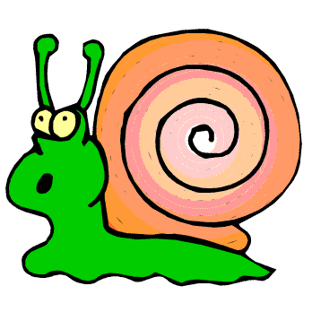
没有脚，没有手，
背着房子到处走。
有谁把它碰一碰，
赶紧躲进房里头。
蜗牛

Slide 2
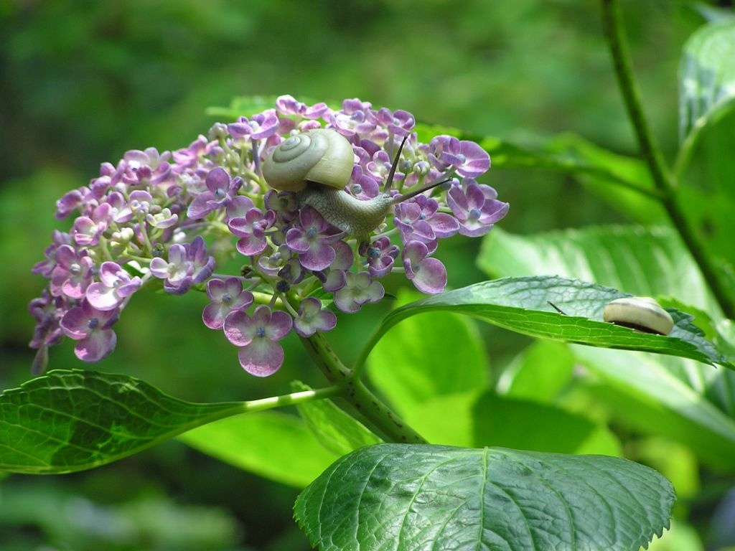


Slide 3
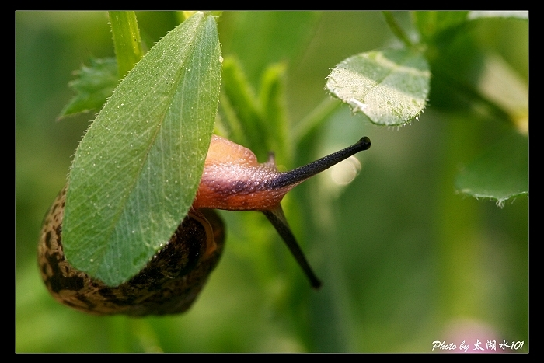

Slide 4
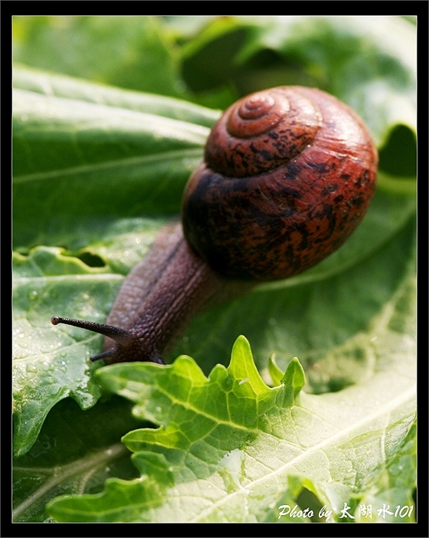

Slide 5
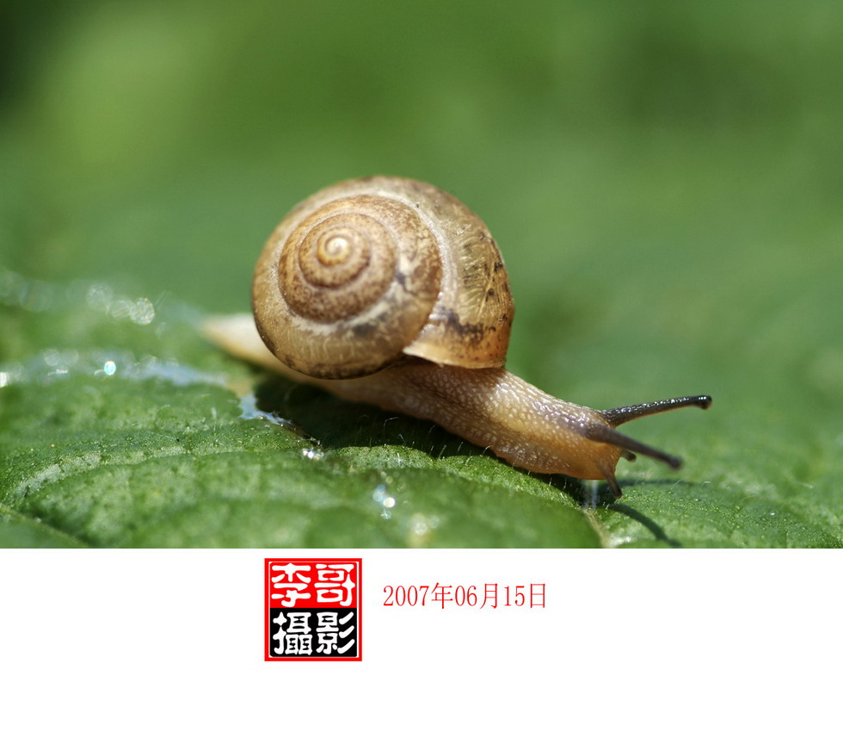

Slide 6
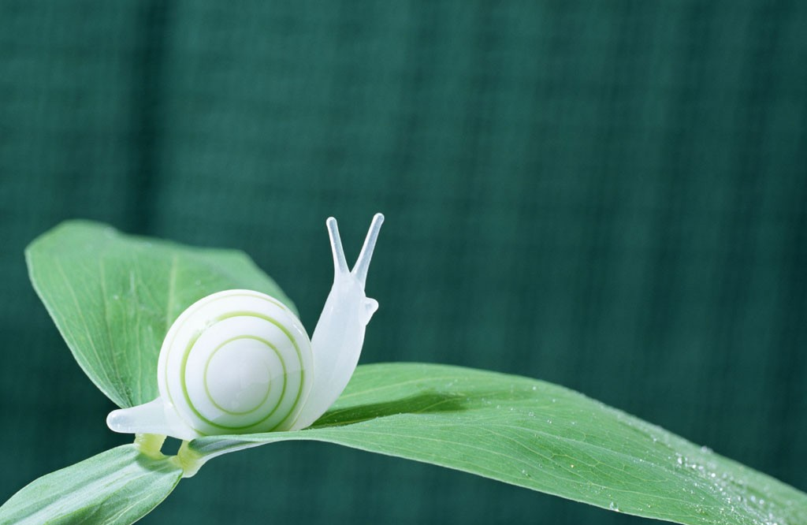

Slide 7

蜗牛的奖杯

Slide 8
自学提示：
1.借助拼音认真读课文，要求读准字音，把句子读流利。
2.标出自然段序号。

Slide 9


jiǎng chì bǎng wéi kǒng pà
奖 杯 翅 膀 唯 恐 生 怕
guàn hú dié shuǎi miǎn qiáng
冠 军 蝴 蝶 甩 下 勉 强
qīng tíng mì fēng jiān yìng
蜻 蜓 蜜蜂 坚 硬
遥遥领先 得意洋洋 天长日久
ké
有力的翅膀 坚硬的外壳
自由地飞翔 慢慢地爬行

Slide 10

翅 膀 冠 军 奖 杯
甩 下 蜜 蜂 蜻 蜓
唯 恐 生 怕 得意洋洋
沉 重 坚 硬 勉 强

Slide 11
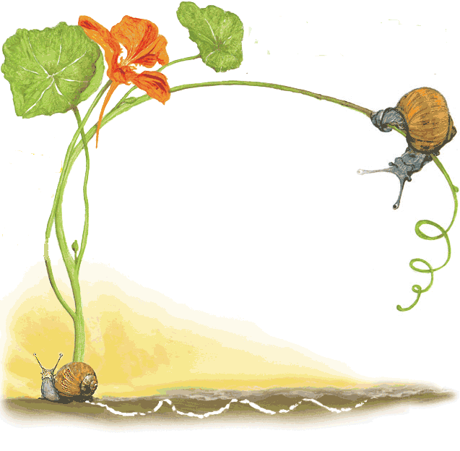
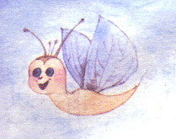
很久很久以前,蜗牛可不像现在这个样子，让我们一起来看看吧！

Slide 12
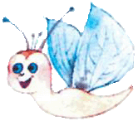
很久很久以前，蜗牛可不像现在这个样子。
它长着一对有力的翅膀，能在空中自由地飞翔。
有力的翅膀
自由地飞翔

Slide 13
蜗牛为什么会变成现在这个样子呢？让我们一起到文中去找答案吧，请同学们自由读第二段说说：从这段中你知道些什么？
蜗牛在一次飞行比赛中获得了冠军奖杯。

Slide 14





动
会
动
物
运
在一次飞行比赛中，蜗牛遥遥领先，甩下了所有的对手：蜻蜓、蜜蜂、蝴蝶……捧走了冠军奖杯。
遥遥
领先
甩下
所有
……
冠军

Slide 15
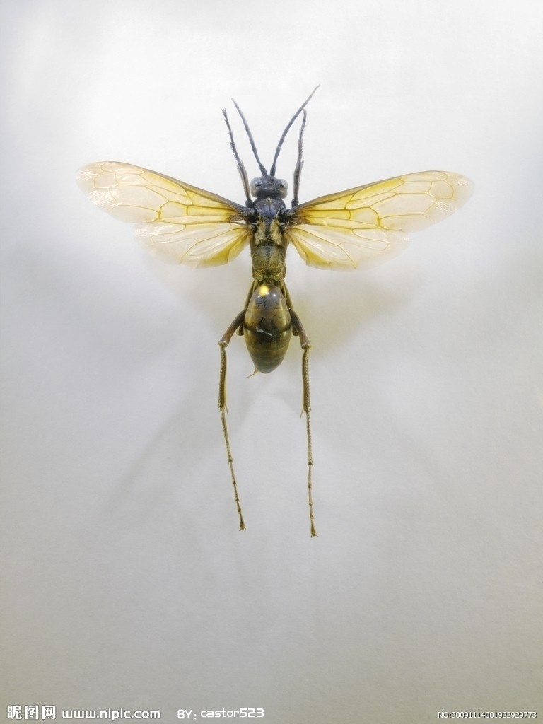
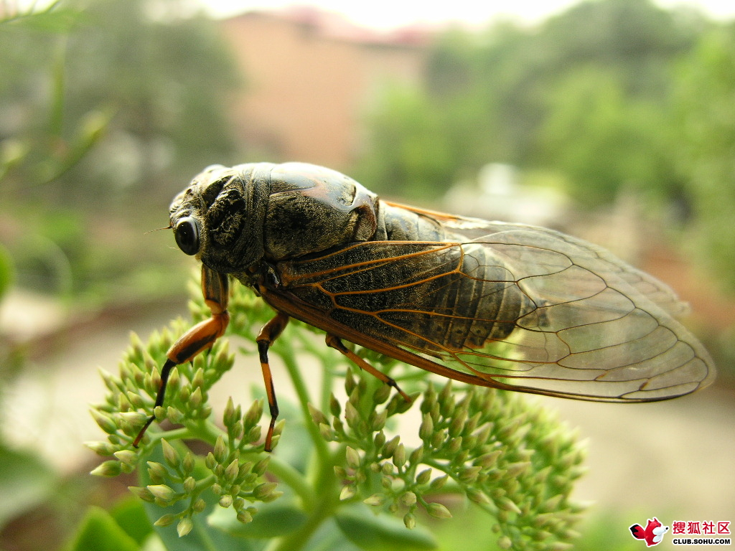
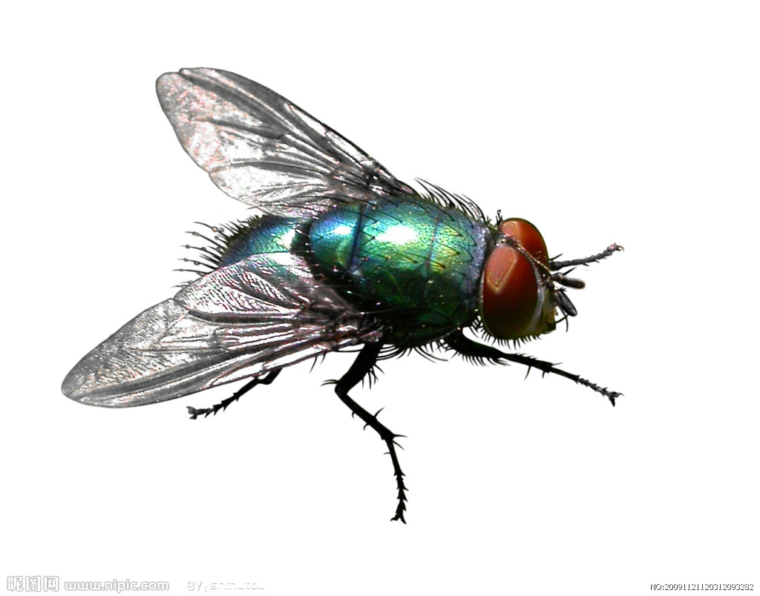
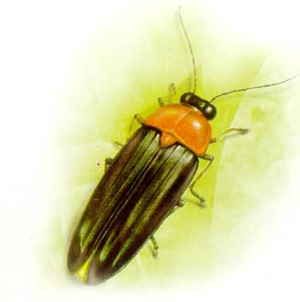
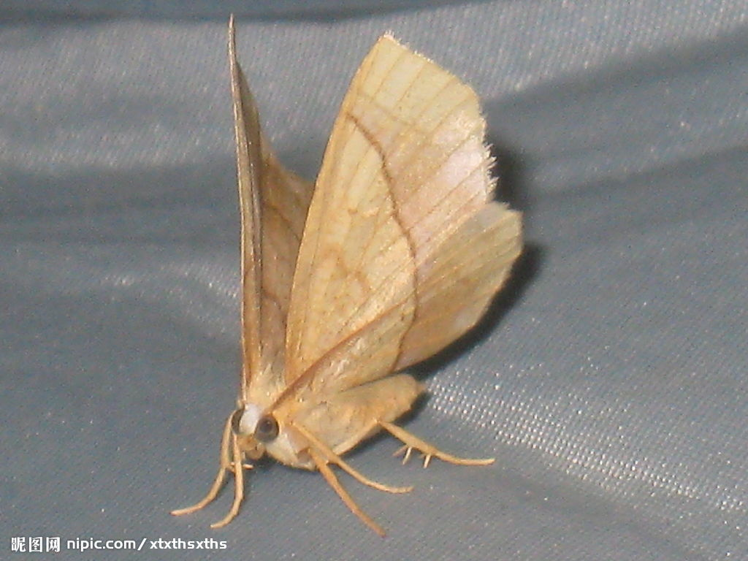
苍 蝇
蚊 子
蝉
萤火虫
飞 蛾

Slide 16
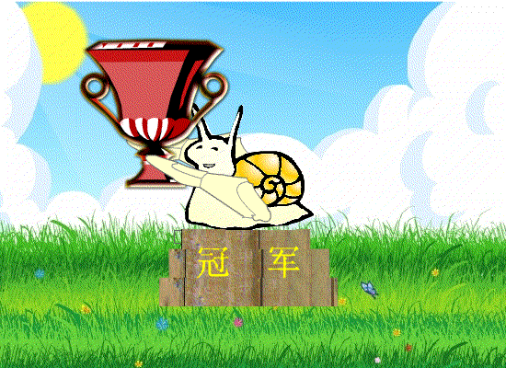


Slide 17
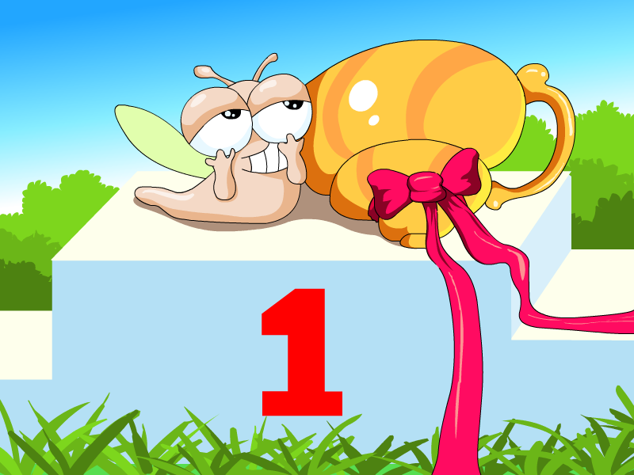
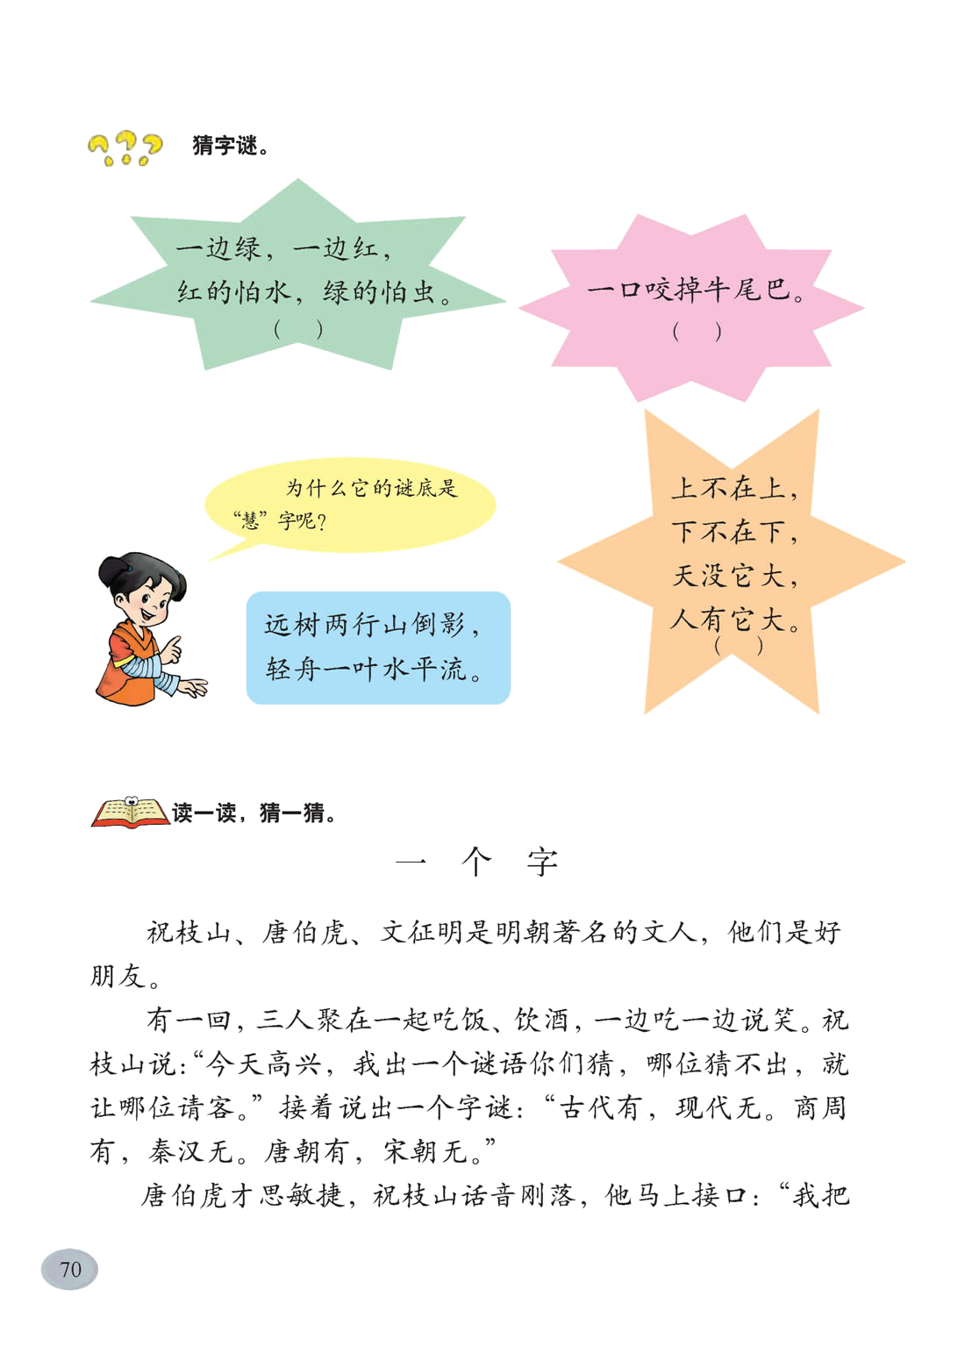
从此，蜗牛得意洋洋。
得意洋洋
祝贺你打败了所有对手，此时此刻你有什么打算？

Slide 18
如果你是这只蜗牛，你手捧着金灿灿的奖杯，听着人们对你的夸奖、赞美，你会怎么想呢？
是呀，此时这只蜗牛手捧奖杯，它兴奋、得意、自豪。从此它又是怎么做的呢？
请同学们读一读课文第三自然段。

Slide 19
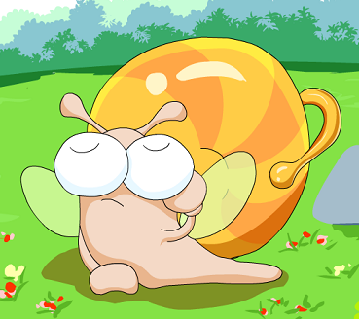

它得意洋洋地想： 。

Slide 20
从此，蜗牛得意洋洋。它成天把奖杯背在身上，唯恐别人不知道它是飞行冠军。
唯恐：只怕。在文中的意思是怕别人不知道它是飞行冠军。
它遇到别人，会对别人说些什么？

Slide 21
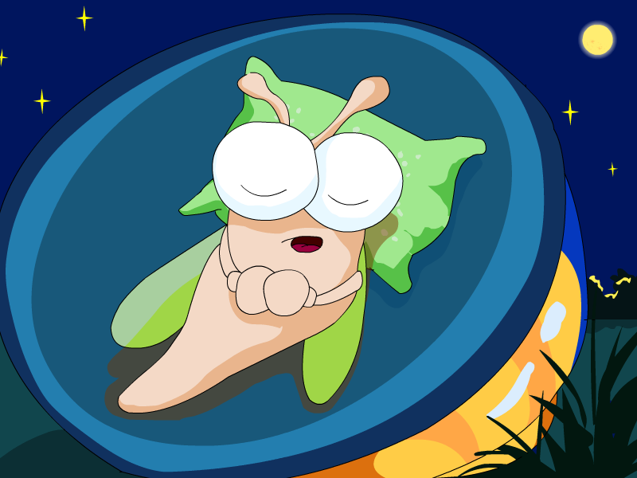
它成天把奖杯背在身上，唯恐别人不知道它是飞行冠军。到了晚上，蜗牛就睡在奖杯里，生怕被别人偷了去。
背奖杯
睡奖杯

Slide 22

它成天把奖杯背在身上，唯恐别人不知道它是飞行冠军。
成天
唯恐
蜗牛怕别人不知道他是飞行冠军
因为 ，所 以 。
成天把奖杯背在身上

Slide 23
到了晚上，蜗牛就睡在奖杯里，生怕被别人偷了去。
蜗牛生怕奖杯被别人偷了去
因为 ，所以 。
它就睡在奖杯里

Slide 24
它白天背着奖杯到处炫耀，到了晚上呢？
到了晚上，蜗牛就睡在奖杯里，生怕被别人偷了去。
请同学们自由读读这句话,说说从这句话中你能体会到什么？

Slide 25
蜗牛成天背着奖杯，它还能飞吗？为什么？ 在文中画出相关的句子读一读。
可是这奖杯很大很大，蜗牛背上它，再也飞不动了。

Slide 26
蜗牛飞不动了，不仅如此，更糟糕的事还在后面呢。同学们读一读课文的最后一段，看看能知道些什么。
蜗牛和奖杯粘在一起，翅膀慢慢退化。奖杯变成了坚硬的外壳。
蜗牛只能勉强从壳里伸出头来，在地上慢慢爬行。

Slide 27
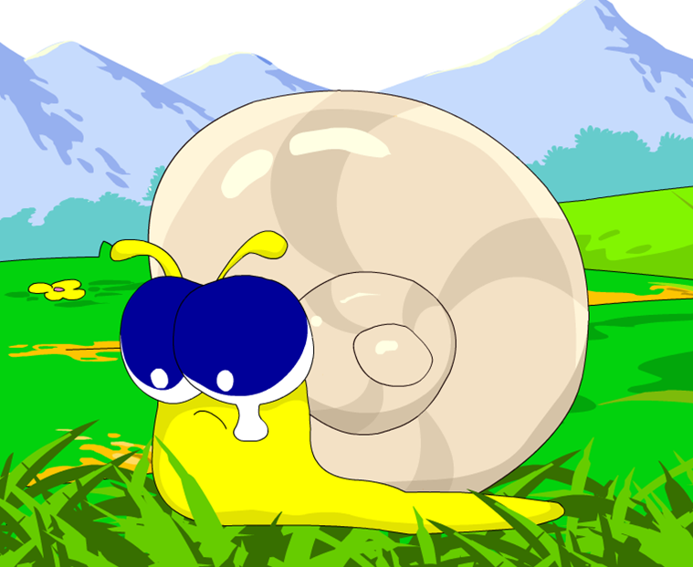
天长日久，蜗牛和奖杯粘在了一起，一对翅膀也退化了。沉重的奖杯变成了坚硬的外壳，蜗牛只能勉强地从硬壳里伸出头来，在地上慢慢地爬行。
退化
勉强
qiánɡ
强
qiǎnɡ

Slide 28
蜗牛原来是了不起的飞行冠军，现在却只能在地上慢慢地爬行。是什么原因使它发生了这么大的变化？
是呀，同学们，在你们的学习生活中，你们会得到奖状，得到奖品，也可能会得到奖杯，但是千万不能骄傲，不能像这只蜗牛一样让奖杯阻碍了自己前进。而应该让它成为激励我们不断进步的动力。

Slide 29
看到以前的飞行冠军现在只能慢慢地爬行，你想对它说什么呢？
1、可以鼓励蜗牛。
2、可以告诉蜗牛什么是错误的？该怎么做？

Slide 30
xū jiāo ào
虚心使人进步，骄傲使人落后。
——毛泽东
lún
不满足是向上的车轮。
lǔ xùn
——鲁迅
qiān shòu yì zhāo sǔn
谦受益，满招损。

Slide 31
成绩只能说明过去，不能说明现在，更不能说明将来，我们千万不能躺在功劳簿上睡大觉。
——雷锋

Slide 32
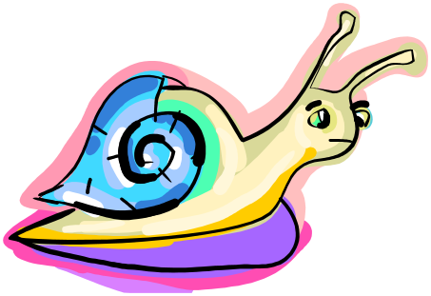
读一读：
满招损，谦受益。
谦虚使人进步，骄傲使人落后。
巴甫洛夫说：“鸟儿的翅膀如果换成黄金，它一定不能再飞上高高的蓝天。”
雷锋说：“成绩只能说明过去。不能说明现在，更不能说明将来，我们千万不能躺在功劳簿上睡大觉。”

Slide 33
老师说：“不要只看着以前的成绩，要向前看，所有的成绩都属于过去，要努力把握好现在，继续努力才能不断进步。”

Slide 34
有力的翅膀 坚硬的外壳
自由地飞翔 慢慢地爬行
很久以前的蜗牛，长着一对 ，能在空中 。
现在的蜗牛却背着 ，
只能 。
有力的翅膀
自由地飞翔
坚硬的外壳
慢慢地爬行

Slide 35
就是骄傲害了我呀！我再也不能飞了。小朋友们千万别学我。

Slide 36
虚心使人进步，
骄傲使人落后。
我希望所有的小朋友们都不要骄傲。

Slide 37

希望大家能够吸取蜗牛的教训，知道在荣誉面前不能骄傲，要继续努力，争取更大的进步。

Slide 38
拓展
学了这么有意义的课文，你有什么想法，写出来和你的同学一起分享吧！

Slide 39
谢谢大家！

